Slide 1
Convivencia Escolar

Slide 2
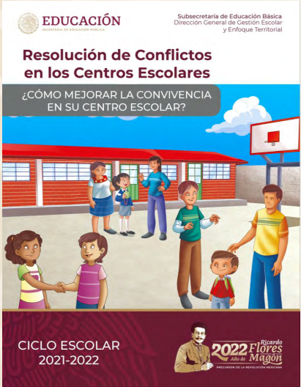
Resolución de Conflictos en los Centros Escolares

Slide 3
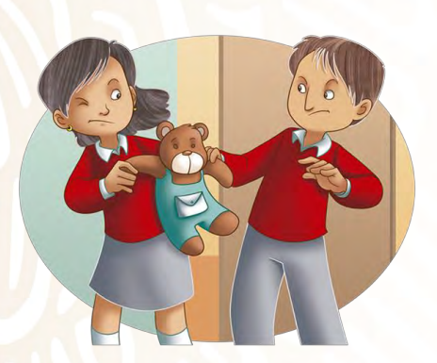
Marco conceptual sobre la resolución de conflictos en los centros escolares
En educación básica, los conflictos constituyen una de las preocupaciones más importantes de docentes, tutores, orientadores, padres e instituciones educativas. El respeto y el mantenimiento del orden en nuestras aulas resultan actividades a las que se dedica a diario un gran esfuerzo y tiempo, sin que se consigan en muchos casos, los resultados esperados

Slide 4
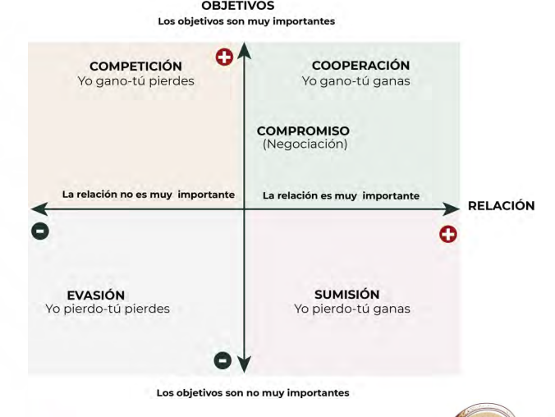
¿Qué es un conflicto?
De acuerdo con Torrego (2000) los conflictos son situaciones en las que dos o más personas entran en oposición, en desacuerdo porque sus posiciones, intereses, necesidades, deseos o valores son incompatibles
Características del conflicto
1. Es inherente a las relaciones humanas.
3.Puede desencadenar reacciones violentas si no existe disposición de los involucrados para resolverlo.
2. Tiene diferentes etapas.
4.Se resuelve mediante diferentes estrategias y herramientas.

Slide 5
Como Saber si hay un conflicto
Indicios de que se está frente a la presencia de un conflicto:
1.- Las necesidades e intereses de personas o grupos se contraponen.
3.- Incomodidad por el comportamiento o actitud de las partes en conflicto.
2.- Existe tensión que puede distorsionar lo que perciben las partes del conflicto.
4.- Desagrado por el trato que se recibe.

Slide 6
¿Cómo se reacciona ante el conflicto?
Quedarse en silencio
Dejar que se den cuenta del malestar y esperar que ofrezca disculpas.
Responder con agresión
Hacer como que no pasa nada.
Estar con una actitud defensiva
Realizar comentarios irónicos dirigidos hacia la otra persona
Buscar que la persona del conflicto escuche.
Gritar e insultar a la otra persona
Decir lo que desagrada a todas las partes en conflicto, sin ofender al otro, de manera clara y directa.

Slide 8
TÉCNICAS PARA LA RESOLUCIÓN PACÍFICA DE CONFLICTOS MEDIANTE EL DIÁLOGO
NEGOCIACIÓN
MEDIACIÓN

Slide 10
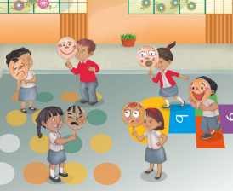
Marco Conceptual
Dentro de los efectos psicológicos de la pandemia podemos mencionar la ansiedad, la depresión, la amplificación de comportamientos violentos, el estrés, las conductas de riesgo como el consumo de drogas, abuso de tabaco o alcohol, entre otros; todos estos desórdenes caracterizados por afectar al individuo en diferentes esferas de su vida (física, emocional, familiar, etc.)
La finalidad del material lograr el bienestar y la salud mental de la población infantil y adolescente
El fichero brinda actividades que contribuyen en la recuperación psicosocial de las niñas, niños y adolescentes ante los efectos del confinamiento.

Slide 11
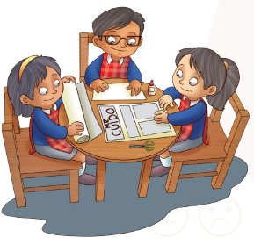
Objetivos
Propiciar ambiente escolares favorables para el aprendizaje efectivo y la convivencia pacífica e inclusiva de la comunidad escolar
Priorizar los derechos humanos, inclusión e igualdad de genero, principios de la Nueva Escuela Mexicana.
Genera mejores ambientes de convivencia y seguridad en las aulas
Promover la reflexión, análisis, resolución no violencia de conflictos y autocuidado.
La formación integral de los alumnos basada en el respeto mutuo entre alumnos, madres y padres de familia, directivos, etc.

Slide 12
Líneas Temáticas
De acuerdo a los Planes y Programas de Estudio 2022, y en relación a los 7 ejes articuladores, los cuales contienen los rasgos propiamente humanos de la formación de ciudadanos y ciudadanas de una sociedad democrática, las líneas temáticas se encuentran estrechamente relacionadas con dichos ejes.
Desarrollo de competencias socioemocionales
Promoción de la igualdad de género
Valoración de la diversidad
Conocimiento, ejercicio y respeto a los derechos humanos
Toma de decisiones para el autocuidado
Desarrollo de habilidades para la vida (entornos escolares seguros)
Participación infantil y adolescente

Slide 14
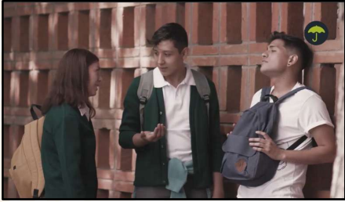
En México, la edad promedio de inicio del consumo de drogas legales e ilegales es a los 13 años.
La comunidad educativa es uno de los sectores de la sociedad más vulnerables. Algunos de sus impactos son: bajo rendimiento académico, descenso en las calificaciones, desarrollo de conductas violentas, ausentismo y abandono escolar.

Slide 15
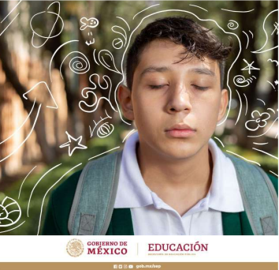
La Secretaría de Educación pública ha diseñado la estrategia en el aula: prevención de adicciones.
La cual es una herramienta didáctica para propiciar el conocimiento la reflexión y la sensibilización entre estudiantes sobre las graves consecuencias del consumo de drogas.
Las acciones enfocadas en la prevención de adicciones se fortalecen con el trabajo conjunto de toda la comunidad educativa: estudiantes, docentes y familias.

Slide 16
Objetivo General
Brindar herramientas que promuevan el conocimiento y la reflexión y habilidades de autocuidado y toma de decisiones.

Slide 17
Las Drogas y su clasificación
Depresores
Estimulantes
Alucinógenos
Fármacos de uso médico.

Slide 18
Mtro. Oscar de León Flores
Director General de Proyectos y Programas educativos Tel. (844) 4118931
Ext. 3552
Dra. Blanca Margarita Villarreal Soto Tel. (844) 4118391, 4118800 Ext. 3737

